Slide 1
http://matehi.iptime.org:8080/business/fare
분석운임표 → “이용수수료” 로 바꿔적었으면 합니다.
운임표의 6개 tab중 “이온빔팀”, “가속기질량분석법” 그리고 “400 kV implantation”은 같은 page로 모아주세요.

Slide 2
http://matehi.iptime.org:8080/accelerator/intro/accelerator_1_2
1. 연구원소개.. 부분에서 연구원 추가해 주세요
성명 | 유병용 | 직급 | 연구원
전화번호 | 02-958-5099 | E-mail | yu2997@
전문분야 | 가속기질량분석법
성명 | 이기수 | 직급 | 연구원
전화번호 | 02-958-5998 | E-mail | lks@
전문분야 | 가속기질량분석법
성명 | 존 일랴드스 | 직급 | 선임연구원
전화번호 | 02-958-6752 | E-mail | jae@
전문분야 | 가속기질량분석법
성명 | 김재열 | 직급 | 연구원
전화번호 | 02-958-6758 | E-mail
전문분야 | 가속기질량분석법

Slide 3
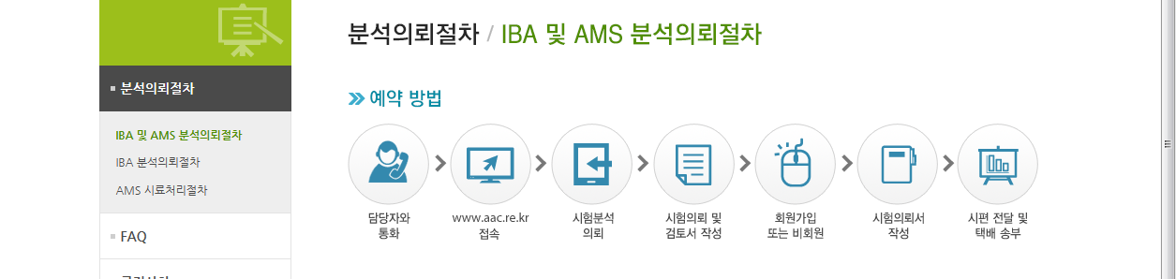
http://matehi.iptime.org:8080/accelerator/customer/accelerator_4_1_1
여기에 “ion implantation 의뢰절차” 이라는 tab을 만들어주세요!

Slide 4
“ion implantation 의뢰절차”
1. KIST에서 이용가능한 이온빔 조사장비
Machine Specifications | 6 MV Tandetron | 2 MV Pelletron | 400 kV Implanter
Available ions | H ~ U
Current [μA] | 0.1 ~ 100 |  | 10 ~ 100
Energy [MeV] | E=(1+q)x terminal voltage |  | 0.03 ~ 0.4
2. 의뢰인이 먼저 판단하셔야 할 내용
이용을 희망하는 이온: H, He, N, Ar, Cu, Au등
원하는 이온 에너지: keV 혹은 MeV
단위면적당 희망조사량: # ions/cm²

Slide 5
“ion implantation 의뢰절차” (계속)
3. 담당자에게 문의
이온주입 담당자: 02-958-5995, 송재봉 연구원
담당 연구원에서 2번 항의 희망하는 이온주입내용과 실험의도를 전하시면
KIST 이온빔 시설에서 서비스 가능여부, 추정 소요시간, 그리고 추정 비용등에 대한 정보를 제공
4. 참고사항
이용가능한 이온의 종류와 에너지 범위 그리고 가용 빔전류 등은 일반적이지 않습니다.
따라서 의뢰전에 이온빔조사업무 담당자와 의뢰 내용을 충분히 협의하시면 시행착오를 줄일 수 있습니다.

Slide 6
http://matehi.iptime.org:8080/accelerator/customer/qna/qnaList
1. 고객지원/FAQ
Q1. 가속기(accelerator)란 무엇입니까?
Q2. 한국에도 가속기가 있습니까?
Q3. 가속기는 어디에 사용됩니까?
Q4. KIST의 가속기시설은 어떻게 이용되고 있습니까?
Q5. Accelerator mass spectrometry (AMS)
Q6. Rutherford backscattering spectrometry (RBS)
Q7. Elastic recoil detection (ERD)
Q8. Medium energy ion scattering (MEIS)
Q9. KIST의 가속기시설을 견학 할 수 있습니까?
Q10. KIST 가속기연구실에서 연구할 수 있나요?

Slide 7
http://matehi.iptime.org:8080/accelerator/customer/qna/qnaList (계속)
1. 고객지원/FAQ
FAQ에 대한 답변은 각 질문마다 따로 file을 만들어 채우도록하겠습니다.

